Slide 1

Il sommerso dei Disturbi dell’Alimentazione
Giovanni Abbate Daga
Università degli Studi di Torino
Dipartimento di Neuroscienze
SC Centro Esperto regionale DCA
AOU Città della Salute e della Scienza

Slide 2
Dawes et al. 2016

Slide 3
2016

Slide 4
2023

Slide 5
Afzal et al. 2021

Slide 6
Comorbilità psichiatrica in candidati alla chirurgia
2014

Slide 7
2023
2022

Slide 9
Meccanismi
Reward
      Dipendenza da cibo
Dipendenza da comportamento
Impulsività
Emotional Eating
Trauma
Infiammazione?
Microbiota?

Slide 10
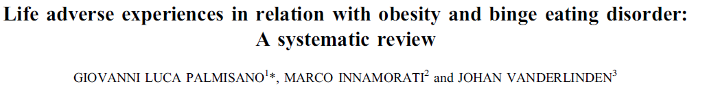
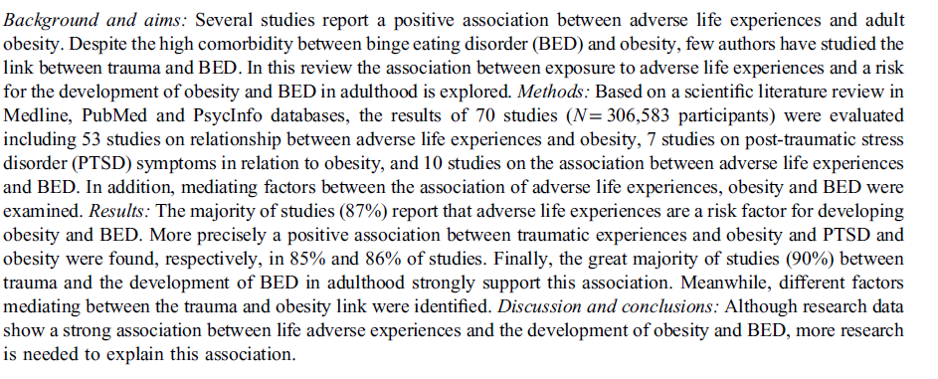
2016

Slide 11
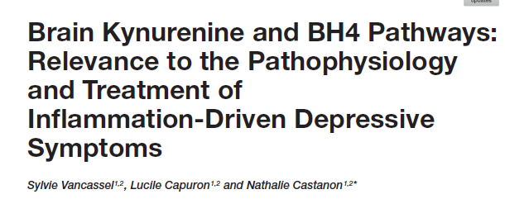
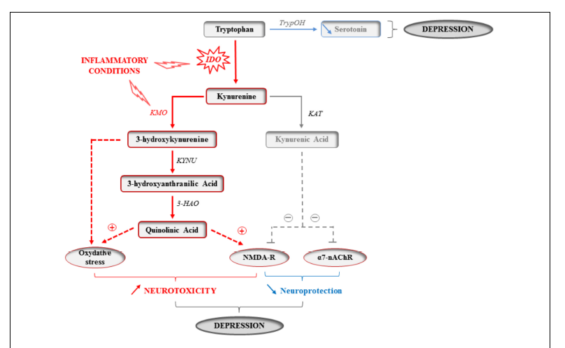
2018

Slide 12
La diagnosi di un disturbo mentale e/o di un disturbo dell’alimentazione è fondamentale

Slide 13
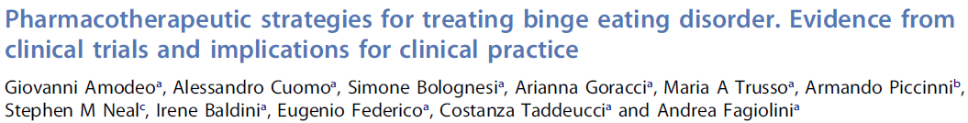
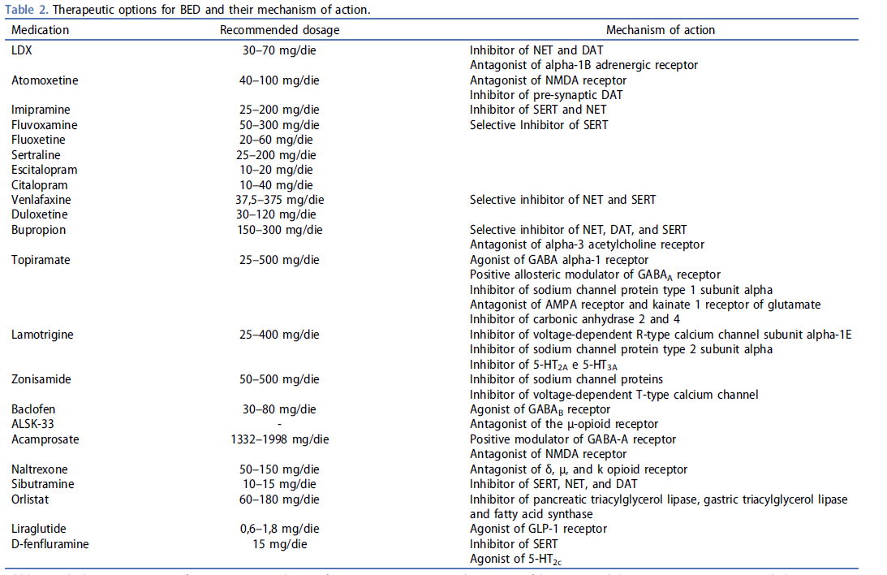
2019

Slide 14
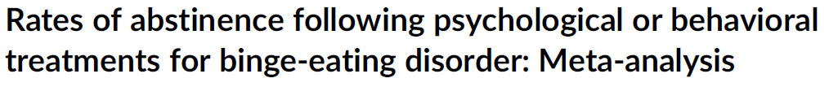
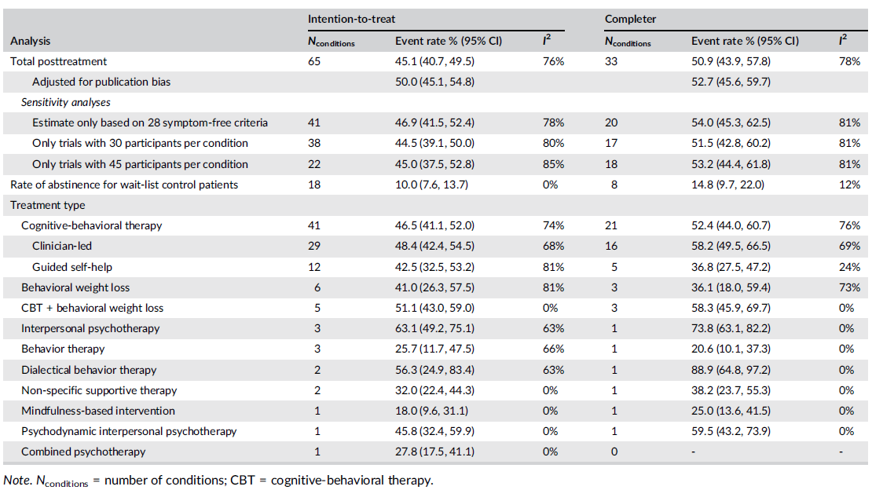
Linardon 2018

Slide 15



Stigma e professione medica

Slide 16


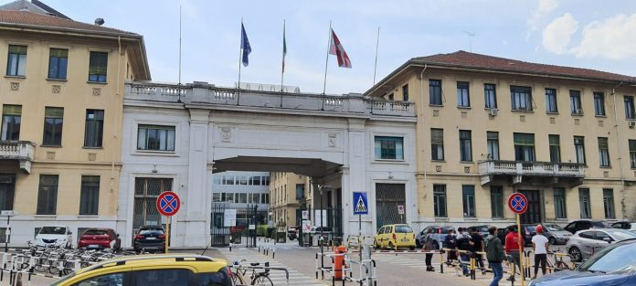
Grazie per l’attenzione

